Slide 1
CSS 기초와 응용

Slide 2
5장. CSS 기본을 다지자
CSS 역할 이해하기
목록 스타일 지정하기
CSS 기본구조 익히기
CSS의 설명글 달기
글자스타일 지정하기

Slide 3
5장. CSS 기본을 다지자
1. CSS 란
<!DOCTYPE html>
<html><head><meta charset='utf-8'>
<style>
h3 {
color: red;
}
p {
color: blue;
}
</style>
</head>
<body>
<h3>여행(travel)의 어원</h3>
<p>여행을 뜻하는 영어 단어 'travel'의 어원은 'travail(고통, 고난)'이라고 합니다. 교통이 발달하지 않은 과거에는 여행이 고통이나 고난이었던 거지요. 여행이 오락이나 쾌락으로 여겨지게 된 것은 교통수단이 조금 더 발달된 19세기에 이르러입니다.</p>
</body></html>
CSS의 기본 구조
선택자 { 속성 : 속성값; }
H3 { color : red ; }

Slide 4
5장. CSS 기본을 다지자
2. 글자스타일 지정하기
<!DOCTYPE html>
<html><head><meta charset='utf-8'>
<style>
h2 {
color: blue;
text-shadow: 2px 2px 10px gray;
}
p {
color: #444444;
font-size: 18px;
font-family: '바탕';
line-height: 150%;
}
span {
font-weight: bold;
color: #0e9bdc;
text-decoration: underline;
}
</style>
</head>
<body>
<h2>세렝게티 국립공원</h2>
<p><span>탄자니아의 킬리만자로산 서쪽</span>에 위치한 세렝게티(Serengeti)의 광활한 평원은 면적이 1,500,000㏊이며, 사바나 지역에 있습니다. <span>사자, 코끼리, 들소, 얼룩말</span> 등 약 300만 마리의 대형 포유류가 살고 있습니다.</p>
</body>
</html>
/* 오른쪽 그림자 길이, 아래 그림자 길이, 그림자의 흐린 정도*/
/* 16진수 6개의 숫자로 표현 #000000 , #FFFFFF*/
/* 색상의 영문이름 red, blue, green, yellow, white, black, white 등으로 사용 가능*/
/* 문단의 줄간격 지정*/
/* 글자의 두께를 두껍게 혹은 일반 굵기로 지정*/

Slide 5
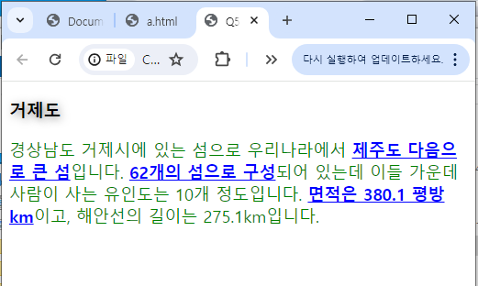
5장. CSS 기본을 다지자
2. 실습

Slide 6
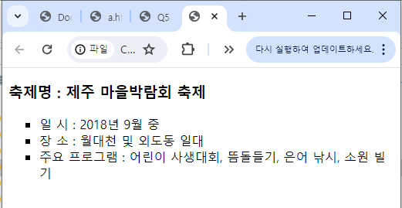
5장. CSS 기본을 다지자
3. 목록 스타일 지정하기

Slide 7
5장. CSS 기본을 다지자
3. 목록의 글머리에 이미지 삽입하기
<!DOCTYPE html>
<html>
<head>
<meta charset='utf-8'>
<style>
/* 목록의 글머리 삽입하기
list-style-image 속성을 사용
*/
li {
list-style-image: url('img/naver.png'); /* 글머리에 이미지를 삽입 */
}
</style>
</head>
<body>
<h3>제주 여행 정보</h3>
<ul>
<li>제주 축제 및 행사</li> <!-- 앞에 글머리가 삽입됨 -->
<li>추천 여행 코스</li> <!-- 앞에 글머리가 삽입됨 -->
<li>제주 맛집</li> <!-- 앞에 글머리가 삽입됨 -->
</ul>
</body>
</html>

Slide 8
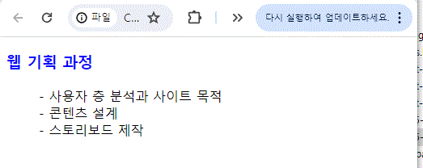
5장. CSS 기본을 다지자
3. 퀴즈 : 다음을 CSS를 사용하여 만들어보세요

Slide 9
5장. CSS 기본을 다지자
4. CSS에 설명글 달기

Slide 10
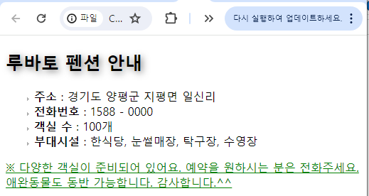
5장. CSS 기본을 다지자
5. 프로젝트 : CSS를 사용하여 다음과 만들어보세요
1단계 : 글제목 만들기
사용태그 : <H2>
글자크기 : 25px, 글자색상: 검정 글꼴 : 맑은고딕, 그림자 3px 3px 10px 회색
2단계 : 주소,전화번호, 갯실수, 부대시설 정보 목록 만들기
사용태그 : <ul>,<li>,<span>
글머리 이미지 : arrow.gif
3단계 : 유의사항 만들기
사용태그 : <p>
색상 : green

Slide 11
6장. CSS 선택자에 대해서 알아보자
CSS 선택자 역할 이해하기
Id 선택자의 사용법 알아보기
태그선택자의 사용법 알아보기
클래스 선택자의 사용법 알아보기

Slide 12
6장. CSS 선택자에 대해서 알아보자
2. CSS선택자란
<!DOCTYPE html>
<html><head>
<meta charset='utf-8'>
<style>
p {
font-size: 14px;
line-height: 180%;
}
#fly {
color: red;
font-weight: bold;
}
.blue {
color: blue;
}
</style>
</head>
<body>
<h3>잠자리란?</h3>
<p><span id='fly'>잠자리</span>는 잠자리목에 속하는 곤충으로 전 세계적으로 분포하는 포식성 곤충이며 여러 가지 해충을 잡아먹는 유익한 곤충입니다.</p>
<p>앞머리에 커다란 <span class='blue'>한 쌍의 겹눈</span>을 가지고 있습니다. 또한 <span class='blue'>날카로운 턱</span>을 가지고 있으며 이빨이 튼튼합니다. 파리, 모기, 나비 등의 살아있는 곤충을 잡아먹고 삽니다.</p>
</body>
</html>
/* 태그선택자 , element*/
/* id 선택자*/
/* 클래스 선택자*/

Slide 13
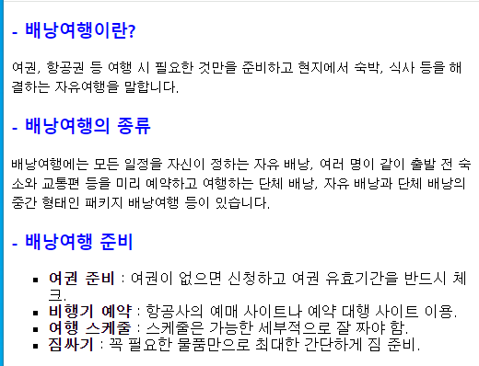
6장. CSS 선택자에 대해서 알아보자
2-1. 태그선택자
<body>
<h3> - 배낭여행이란?</h3>
<p>여권, 항공권 등 여행 시 필요한 것만을 준비하고 현지에서 숙박, 식사 등을 해결하는 자유여행을 말합니다.</p>
<h3>- 배낭여행의 종류</h3>
<p>배낭여행에는 모든 일정을 자신이 정하는 자유 배낭, 여러 명이 같이 출발 전 숙소와 교통편 등을 미리 예약하고 여행하는 단체 배낭, 자유 배낭과 단체 배낭의 중간 형태인 패키지 배낭여행 등이 있습니다.</p>
<h3>- 배낭여행 준비</h3>
<ul>
<li><span>여권 준비</span> : 여권이 없으면 신청하고 여권 유효기간을 반드시 체크.</li>
<li><span>비행기 예약</span> : 항공사의 예매 사이트나 예약 대행 사이트 이용.</li>
<li><span>여행 스케줄</span> : 스케줄은 가능한 세부적으로 잘 짜야 함.</li>
<li><span>짐싸기</span> : 꼭 필요한 물품만으로 최대한 간단하게 짐 준비.</li>
</ul>
</body>
</html>
태그 선택자를 이용하여 CSS를 만드세요
Body 돋음
H3 맑은고딕, blue
Li 타입은 square 글자크기 16px
Span 태그 선택자는 글자 진하게
P 글자크기 : 14px, 단락간격 150%

Slide 14
6장. CSS 선택자에 대해서 알아보자
3. Id 선택자
<!DOCTYPE html>
<html>
<head>
<meta charset='utf-8'>
<style>
p {
color: gray;
}
#p1 {
color: blue;
}
#p2 {
color: green;
}
</style>
</head>
<body>
<p id='p1'>안녕하세요.</p>
<p id='p2'>반갑습니다.</p>
<p>또 만났군요.</p>
<p>자주 만나네요!</p>
</body>
</html>

Slide 15
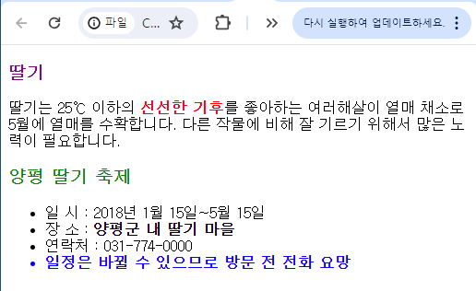
6장. CSS 선택자에 대해서 알아보자
3. Id 선택자를 이용하여 아래 화면과 같은 CSS를 작성해 보세요
<!DOCTYPE html>
<html>
<body>
<h3 id='title1'>딸기</h3>
<p>딸기는 25℃ 이하의 <span id='weather'>선선한 기후</span>를 좋아하는 여러해살이 열매 채소로 5월에 열매를 수확합니다. 다른 작물에 비해 잘 기르기 위해서 많은 노력이 필요합니다.</p>
<h3 id='title2'>양평 딸기 축제</h3>
<ul>
<li>일 시 : 2018년 1월 15일~5월 15일</li>
<li>장 소 : <span id='location'>양평군 내 딸기 마을</span></li>
<li>연락처 : 031-774-0000</li>
<li id='notice'>일정은 바뀔 수 있으므로 방문 전 전화 요망</li>
</ul>
</body>
</html>

Slide 16
6장. CSS 선택자에 대해서 알아보자
3. 클래스 선택자
<!DOCTYPE html>
<html>
<head>
<meta charset='utf-8'>
<style>
.green {
color: green;
font-weight: bold;
}
.blue {
color: blue;
font-weight: bold;
}
</style>
</head>
<body>
<h2>쇼핑뉴스</h2>
<ul>
<li><span class='green'>루바토</span> 봄맞이 세트상품 65%↓ 한정 판매!</li>
<li><span class='green'>라리아네</span> 봄나들이 여성룩 최대 50% 할인!</li>
<li><span class='green'>우리마트</span> 우수 농특산물 직거래 장터</li>
<li><span class='blue'>우리몰</span> 소상공인과 함께하는 경제적인 아이템</li>
<li><span class='blue'>골드스타</span> 14K 금값 폭락! 최대 35% 할인!</li>
</ul>
</body>
</html>

Slide 17
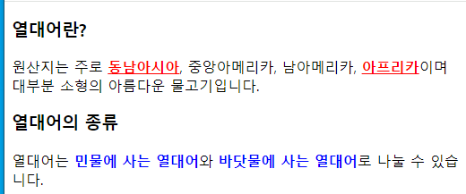
6장. CSS 선택자에 대해서 알아보자
3. 클래스 선택자를 이용하여 아래 화면과 같은 CSS를 작성해 보세요
<body>
<h3>열대어란?</h3>
<p>원산지는 주로 <span class='font1'>동남아시아</span>, 중앙아메리카, 남아메리카, <span class='font1'>아프리카</span>이며 대부분 소형의 아름다운 물고기입니다.</p>
<h3>열대어의 종류</h3>
<p>열대어는 <span class='font2'>민물에 사는 열대어</span>와 <span class='font2'>바닷물에 사는 열대어</span>로 나눌 수 있습니다.</p>
</body>

Slide 18
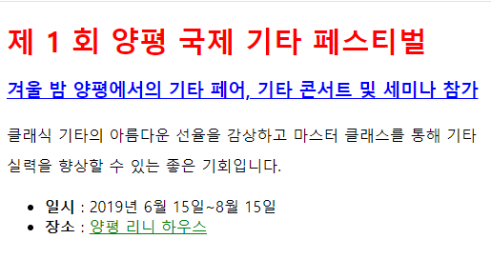
5장. CSS 기본을 다지자
5. 프로젝트 : CSS를 사용하여 다음과 만들어보세요
1단계 : 기본글꼴 및 대제목 만들기
사용태그 <H1> 웹페이지 기본글꼴 : 맑은 고딕 글자크기 : 30px, 글자색상: 빨간색
2단계 : 소제목 만들기
사용태그 <H3> 글자색상: 파란색
3단계 : 단락 만들기사용태그 : <p>
사용태그 <p> 글자크기 16px, 줄간격 : 200%
4단계 : 목록 만들기
<ul> <li> <span>

